Slide 1
Conformación genética del pollo campero
Universidad nacional de Rio Negro.
Cátedra de Genética de Poblaciones y mejoramiento animal.
Carrera de veterinaria.
Alumno: Rojas Mauricio.
Docente: Mag. Med. Vet. Gabriela Iglesias.

Slide 2
La selección y el cruzamiento
Selección: es una técnica de control reproductivo mediante el cual el hombre va seleccionando con criterios establecidos para un determinado fin, un fenotipo determinado.
Se utiliza en características de alta heredabilidad.

Slide 3
Cruzamientos Genéticos: es la reproducción de dos individuos de la misma especie pero diferentes razas, o características diferentes.
Se utiliza con características de baja heredabilidad.
De aquí obtenemos el termino vigor hibrido.

Slide 4
Características a seleccionar
Cuantitativas: son las que muestran un rango (tasa de crecimiento, ganancia de peso diario, etc.)
Aquí influye mucho el ambiente, son características controladas por un pool de genes.
Cualitativas: son las cualidades (color de pelo, ojos, etc.). Son controladas por uno solo gen o pocos, el ambiente aquí no tiene una influencia muy marcada.

Slide 5
Un poco de historia.
El Pollo Campero de INTA: en primera instancia es un pollo que se crea con la necesidad del cumplimiento de los objetivos fundamentales del programa de Pro-huerta, que plantea “complementar la alimentación de los sectores de menor ingresos por medio de la autoproducción en pequeña escala de alimentos inocuos.”

Slide 6
Características del campero tradicional.
El pollo Campero INTA es un ave de crecimiento
lento, carne firme y sobresalientes
características organolépticas, que se cría en
Semi-cautividad, alimentado en forma natural
sin aditivos químicos, con un plan sanitario
mínimo y que se faena próximo a la madurez
sexual.

Slide 7
Finalidad básica.
El objetivo de este nuevo tipo de ave para la producción de carne es convertirse en una alternativa para productores a pequeña escala, capaces de satisfacer una demanda creciente por productos naturales con un valor agregado diferencial. También, por intermedio del Programa Pro-Huerta, el pollo Campero se multiplica en distintas provincias, constituyen la base del Componente Granja destinado a la producción para autoconsumo de las familias de escasos recursos. (Cantaron, H. Com personal)

Slide 8
Cruzamientos para la obtención del pollo campero Tradicional INTA.
Macho Autosexante por hembras de estirpe E de campero INTA, el hibrido es denominado INTA tradicional.
El macho As: es la F1 de dos estirpes Plymouth Rock Barrada y lleva más de diez generaciones de apareamientos no dirigidos y selección fenotípica por conformación corporal.
La hembra de estirpe E: es el resultado del cruzamiento entre macho Cornish colorado, por hembra Rhode Island Red. A su vez la progenie tiene una retro cruza con Rhode Island red, y las crías obtenidas se retrocruzan con machos Cornish colorado.

Slide 9
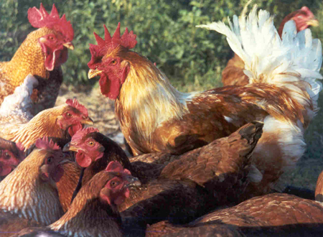
Pollo Campero INTA
http://inta.gob.ar/eventos/producciones-alternativas-pavos-ponedoras-y-pollos-camperos/

Slide 10
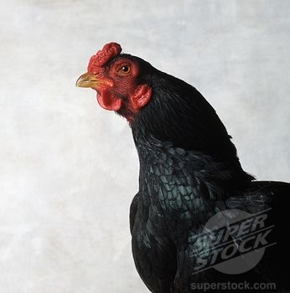
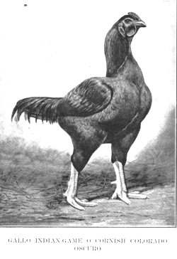
Cornish colorado

Slide 11
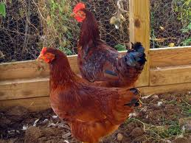
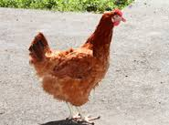
Rhode island red

Slide 12
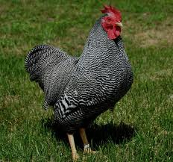
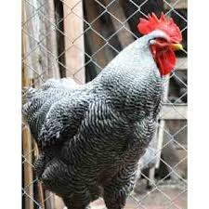
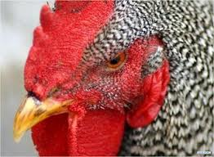
Plymouth Rock Barrada

Slide 13
Otros tipos de parrilleros.
Machos AS x hembras Plymouth Rock Barrada (población semipesada utilizada como línea materna en la producción de ponedoras autosexantes Negra INTA) híbrido denominado Campero INTA DonBo
Machos AS x hembras Rubia INTA (ponedoras autosexantes producto del cruzamiento de hembras Rhode Island Blanca x machos Rhode Island Red) híbrido denominado Campero INTA ÑaTé.

Slide 14
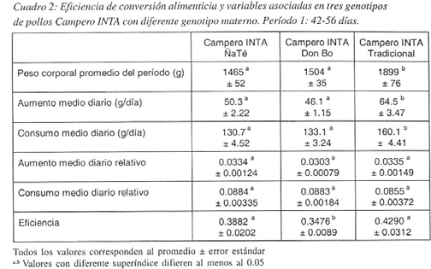
Comparación en la conversión alimenticia entre las variables de campero.

Slide 15
Bibliografía:
Revista FAVE - Ciencias Veterinarias 2 (1) 2003 ISSN
CRECIMIENTO, CONSUMO DE ALIMENTO Y
EFICIENCIA ALIMENTICIA EN POLLOS CAMPERO INTA
CON DIFERENTE GENOTIPO MATERNO.
Revista Argentina de Producción Animal 27(2): 75-82 (2007)
PATRON DE CRECIMIENTO EN HUBRIDOS EXPERIMENTALES PARA LA PRODUCCION DE POLLOS EXPERIMENTALES.
Marco teórico de cátedra de Genética poblacional UNRN, docente Gabriela Iglesias. 2014.

